Slide 1
Программирование БЛПА с помощью Tello EDU
Прокопьев А.А.
МБОУ Кутуликская СОШ

Slide 2
Tello EDU –это программируемый дрон, созданный специально для системы образования

Slide 3
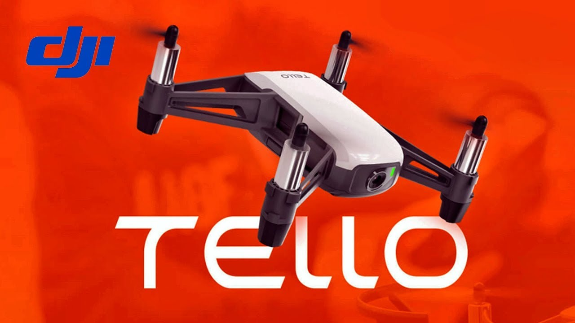
взлетает, когда вы его подбрасываете;
совершает как простые повороты, так и головоломные кульбиты;
транслирует изображение с камеры в режиме реального времени.

Slide 4
приложение DroneBlocks
Scratch — это среда программирования, которая была разработана специально для детей и подростков.

Slide 5
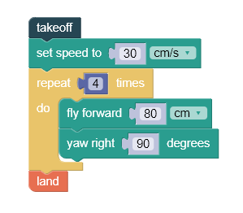
Примеры программ
Пролететь вокруг предмета

Slide 6
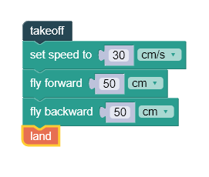
Пролететь на определенной высоте

Slide 7
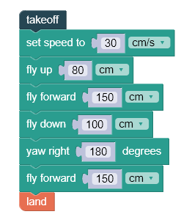
Пролететь между двумя кольцами закрепленными на разной высоте

Slide 8
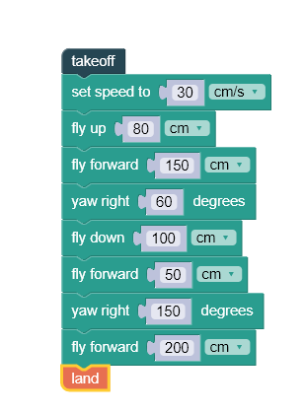
Пролететь над препятствиями, которые расположены на разных высотах

Slide 9
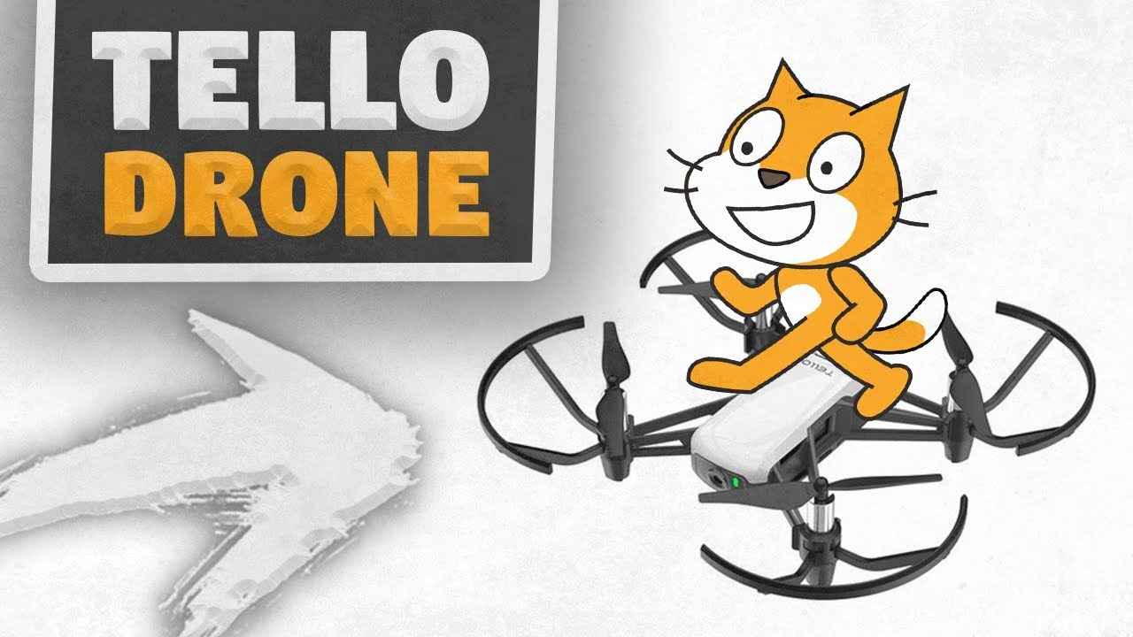

Slide 10
Спасибо за внимание!

